Slide 1
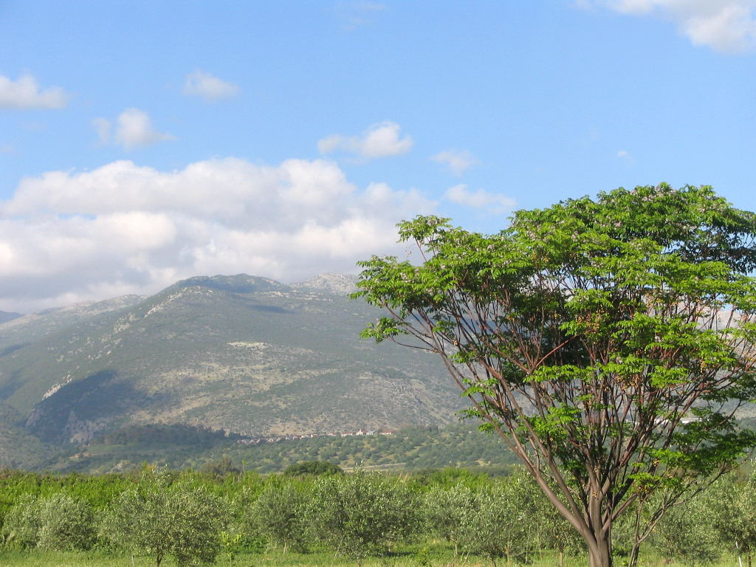
הגולן
מגישות: אגם וקסם
כיתה: ז5
מורה: רינת כהן
תאריך הגשה:4.2.2016

Slide 2
תעודת זהות
מיקום: שטח שיפוט: 1,600,000 דונם (כולל החרמון) באזור צפון מזרח ארץ ישראל, רמת הגולן היא רמה שטוחה השוכנת בין נהר הירמוך מדרום, הר החרמון מצפון, והכנרת ועמק החולה ממערב. במזרח גובל הגולן בחורן.
אוכלוסייה: 13,500 תושבים
טופוגרפיה: רמת הגולן היא חבל הארץ הצפוני ביותר והמזרחי ביותר שבשליטת מדינת ישראל והיחיד מבין אזורי המדינה המצוי מזרחית לבקעת הירדן.

Slide 3
מאפיינים פיסיים-אקלים
סוג האקלים המאפיין את חבל הארץ הוא אקלים ים תיכוני -עונת הגשמים נמשכת על פני שבעה חודשים - ספטמבר עד מאי, אולם 70% מכמות הגשמים יורדת בחודשים דצמבר – פברואר
הטמפרטורה הממוצעת בגולן היא בין : 6 מעלות ל16 מעלות.
כמות המשקעים הממוצעת:
אזור | כמות משקעים ממוצעת
החרמון | כ-1,600 מילימטרים
צפון רמת הגולן | 1,000 - 1,300 מילמטרים
מרכז רמת הגולן | 700 - 900 מילימטרים
דרום רמת הגולן | 400 - 600 מילימטרים

Slide 4
תופעת טבע יחודית -הגולן
תופעות הטבע שבאות לידיי ביטוי ברמת הגולן תופעות וולקניות אחדות שהבולטת שבהן היא של הרי הגעש שאינם פעילים ,
רמת הגולן אפשר לראות תופעת טבע מעניינת. רוב רמת הגולן הינו שטח שהיה פעיל געשית בעבר. סלעי בזלת שהתמצקו (הפכו מנוזל למוצק) שמרו בקרבם תכונות מגנטיות שונות מהתכונות היום. קירוב מצפן לסלעים אלו יבלבל את המצפן שיצביע להרבה מאד מקומות אך לא לצפון. בסלעים מסוימים השינוי נגרם עקב מכת ברק מדויקת.

Slide 5
סוגי קרקע
בגולן לרוב משתמשים לבנייה סלע הכורכר, סלע משקע פריך ונקבובי
הכורכר נוצר כתוצאה מהתאבנות חולות , והתלכדות גרגירי הקוורץ
בחול בעזרת חומר גירי. הכורכר מצטבר לאורך שפת הים ומופיע
בצורת רכסים מהתאבנות חולית.

Slide 6
סרטון
https://youtu.be/W65hBGgz_Ac

Slide 7
בתי גידול-ארץ גשור
בארץ גשור ברמת הגולן מראים את התהליך היפה שבו נוצר שמן הזית בגולן
בעבודת יד
בארץ גשור שבגולן מראים את על תהליך הכנת שמת הזית מהיותו זית
עד הפיכתו לשמן זית טהור ומוכן לשימוש
מראים את התהליך על ידי טרקטור שאוסף את על הזיתים
מן הכרם ולקוח אותם למקום בו כותשים אותם
ומכינים את השמן זהו בית בגידול הבולט ביותר בגולן

Slide 8
היסטוריה
התיישבות אנושית התקיימה ברמת הגולן כבר לפני מאות אלפי שנים . ממצא ידוע מתקופה זו הו ונוס מברכת האלים שנחשב לממצא עתיק ביותר של דמות אנושית מתקופת הברונזה בקדומה פזורים ברמת הגולן מאות דולמנים. מבניים מגליתיים מבזלת שהגדול מבניהם הוא גלגל הרפאים
במאה השנייה לפני הספירה התיישבו באזור היטורים.
המלך החשמונאי אלכסנדר ינאי כבש את הגולן במאה הראשונה
לפני הספירה ויישב את העיר גמלא ביהודים בתקופה זו הוקמו ישובים רבים מאוד בגולן וצפיפות האוכלוסיה גדלה מאוד
בימי המרד הגדול התחולל קרב חשוב ביותר המתואר על יוסף בן מתתיהו
בין הרומאים לגמלא וכל העיר חרבה במאה השביעית התחולל באזור דרום רמת הגולן קרב הירמוך הקרב החשוב ביותר המכריע בין האימפריה הביזנטית לבין האימפריה המוסלמית
קרב זה היה אחד הקרבות החשובים בהיסטוריה ובעקובתיו השתלטו ערבים רבים על האזור .
במהלך המאה ה-19 התיישבו ברמת הגולן צר"קסים עקב כיבוש מולדתם בקווקז.

Slide 9
שומרת הטבע גמלא
גמלא הייתה עיר ברמת הגולן שחרבה במרד הגדול בסוף ימי הבית השני
חפירות נרחבות התקיימו בגמלא מ 1978 ועד 1991 בניהולו של שמריה גוטמן.
היום מהווה אתר החפירות של העיר גמלא חלק משמומרת הטבע הגדולה
בגולן. ונחשב לאתר תיירות חשוב ביותר סך הכל השטח הבנוי של העיר היה כ-
180 דונם שטח שנחשב גדול בעת העיר העתיקה
שמה של העיר נגזר מהשם "גמל" על שם הגבעה דמוית דבשת כמו הגמל
מיקומו של גמלא נשכח עם השנים ועם תחילת חקירת ארץ ישראל
הוצעו לגולן מספר אתרים שונים אך התושבים סירבו וביקשו להשאר עם
האתר המקורי והקומי " גמלא:

Slide 10
התיישבות בגולן
מושב נטור שבגולן: נטור הוא מושב הנמצא בדרום רמת הגולן
נטור היה קיבוץ התיישבותי של תנועת הקיבוץ הארצי ובתחילת ינואר 2008
עבר שינוי והפך למושב.
מרוק שמו של הישוב בא משמה הערבי של הגבעה
הישוב נמצא על הרמה שבדרומה של רמת הגולן
כ-5 כילומטרים מערבה לרמת מגשימים ובקרבת נחל סמך
ליד צומת הכניסה למושב נמצאת חורשה של עציי אקליפטוס הכוללת חניון
למטיילים שנקרא חניון בו"גריה.
בחורץ אפשר לראות ש שלוליות חורף.

Slide 11
סיכום- רפלקציה
בעבודה זו למדנו אודות האזור שהוא אזור מאוד מגוון ומעניין מאוד
יש בו המון אתרים חשובים וסיפור היסטורי מרתק
האזור של הגולן מאוד יפה ולמדנו שהוא עבר היסטוריה לא פשוטה עם המון מלחמות וכיבושים
בעבודה זאת היה לנו קשה בגלל שהיה המון מידע שצריך להוסיף למצגת ולא תמיד מצאנו בויקפדייה הינו צריכות לחפש בעוד אתרי מידע
בעבודה זאת היה לנו קל כי הינו שנינו שותפות לעבודה ועזרנו אחת לשנייה המון
בעבודה זו נהניתי מעשיית העבודה ושיתוף הפעולה וידע חדש נרחב
הייתי רוצה להעמיק את הידע שלי בתחום האקלים

